Slide 1
Государственное бюджетное специальное (коррекционное) образовательное учреждение для обучающихся, воспитанников с ограниченными возможностями здоровья общеобразовательная школа – интернат VIII вида станицы Крыловской Краснодарского края
Викторина по теме:
Олимпиада, Олимпийские игры
Учитель: Н.Е. Назарова

Slide 2
Викторина по теме:
Олимпиада, Олимпийские игры

Slide 3
На флаге Олимпийских игр изображены соединенные между собой разноцветные кольца. Что они символизируют?
Пять частей света, участвующих в Олимпийских играх

Slide 4
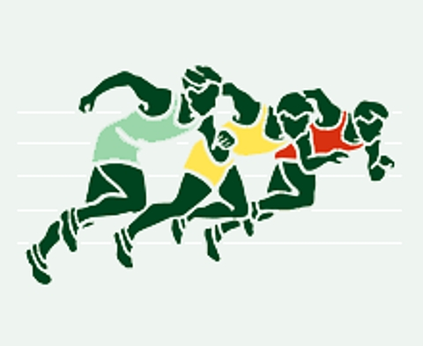
Какой олимпийский вид спорта введен в программу соревнований в честь умершего атлета?
Марафон. Дистанция сорок два километра сто девяносто пять метров

Slide 5
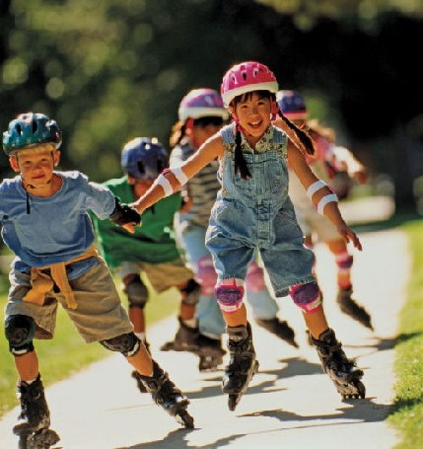
В какой стране появились первые роликовые коньки?
В США

Slide 6
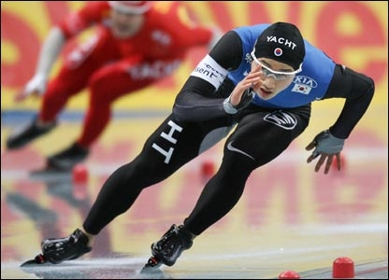
Чему равна максимальная дистанция в Чемпионатах мира по скоростному бегу на коньках у мужчин?
Десять километров

Slide 7
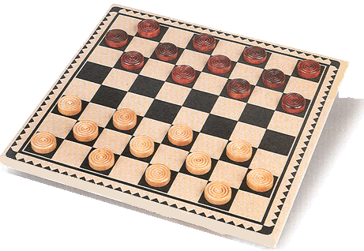
Сколько клеток на доске для игры в международные шашки?
Сто клеток

Slide 8
Какой вид спортивной гимнастики сопровождается музыкой?
Вольные упражнения для женщин

Slide 9
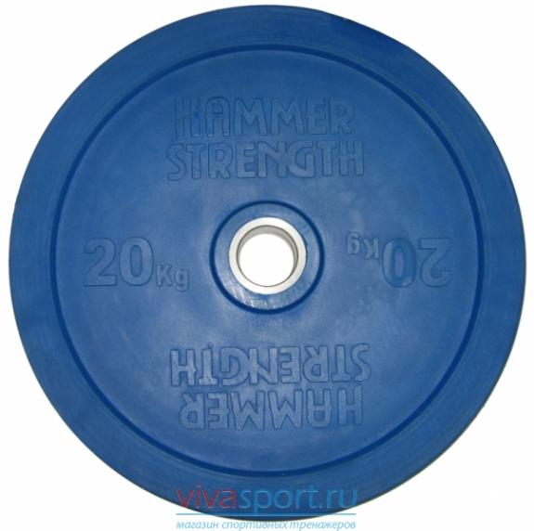
Какой снаряд в мужской атлетике имеет массу два килограмма?
Диск

Slide 10
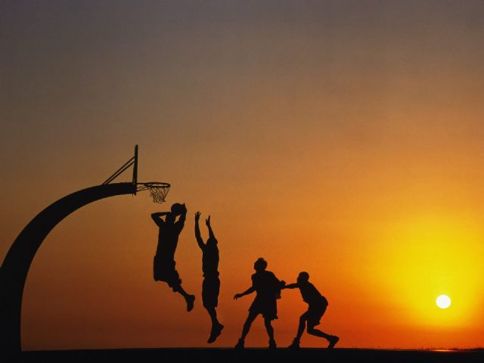
Площадка для какой спортивной игры имеет размер четырнадцать на двадцать шесть метров?
Баскетбол

Slide 11
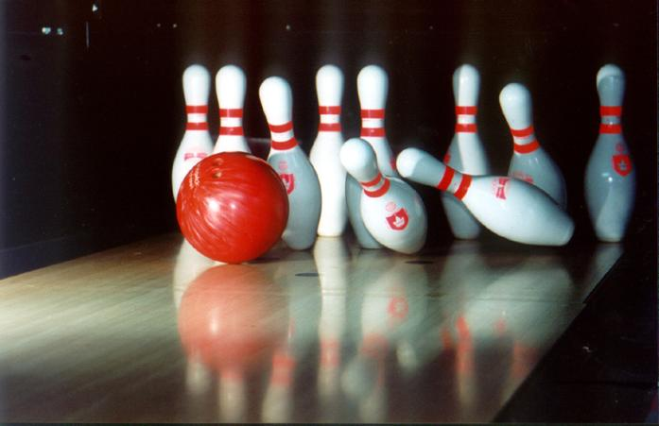
Что сбивают, играя в боулинг?
Кегли

Slide 12
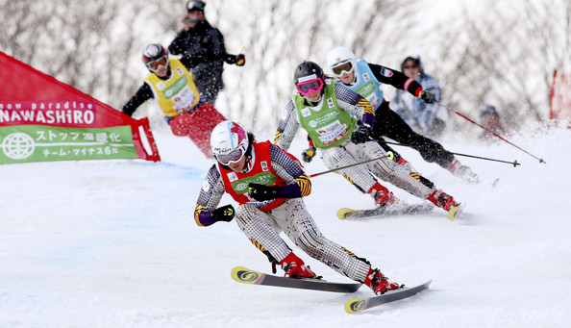
Как называется свободный стиль катания на горных лыжах?
Фристайл

Slide 13
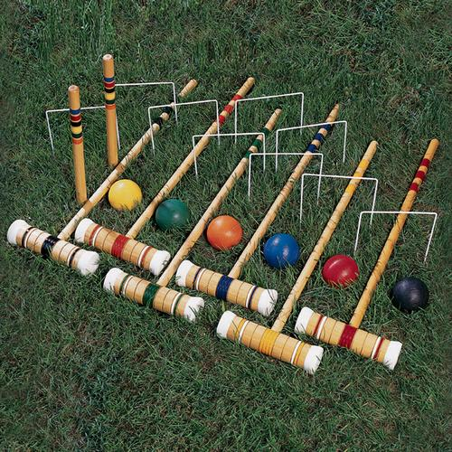
Эту игру в Англии называют крикет, в Румынии — ойна, в Чехии и Словакии — поляна. А как называем ее мы?
Лапта

